Slide 1
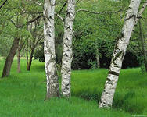
Из истории заселения, освоения и развития территории Икшурминского сельсовета
Учитель географии
МБОУ «Икшурминская средняя школа»
Галяутдинов Р.Ф.
2018 год

Slide 2
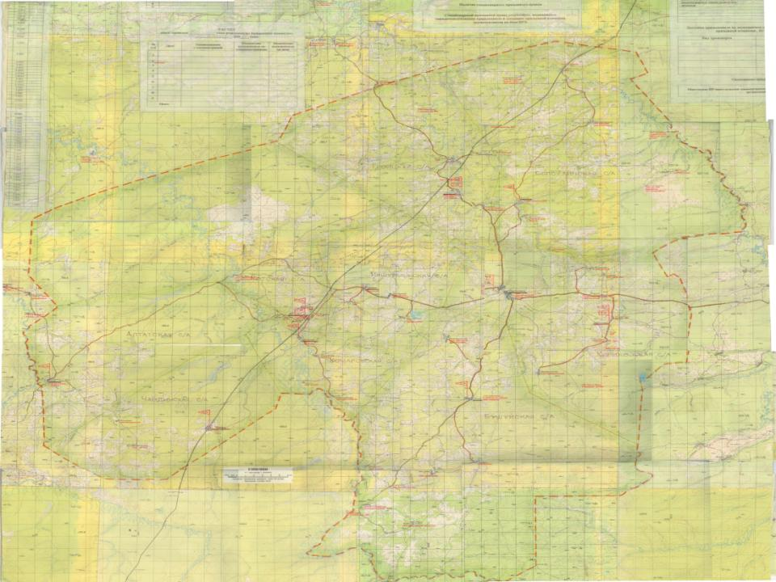

Slide 3
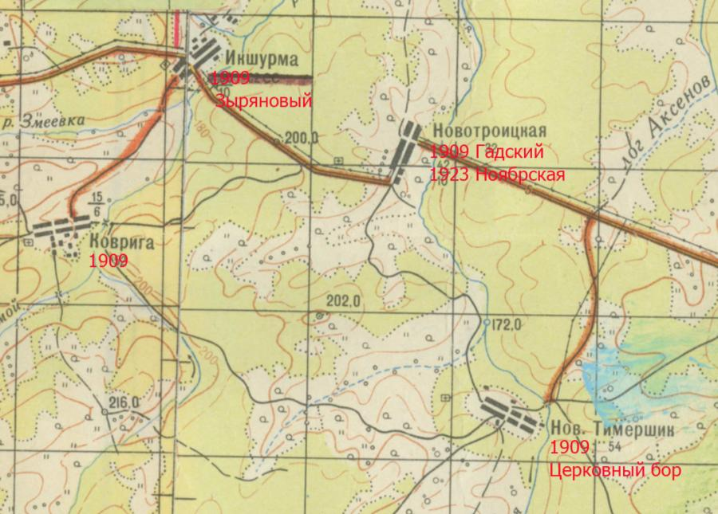

Slide 4
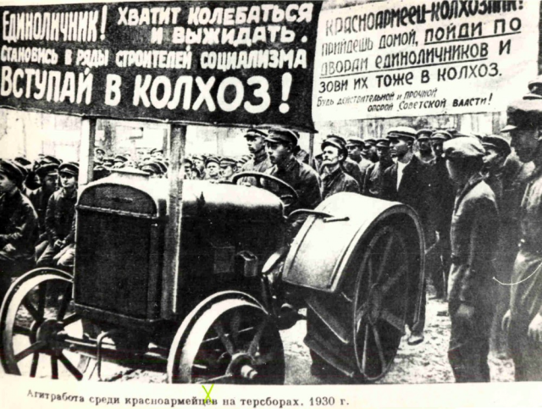

Slide 5
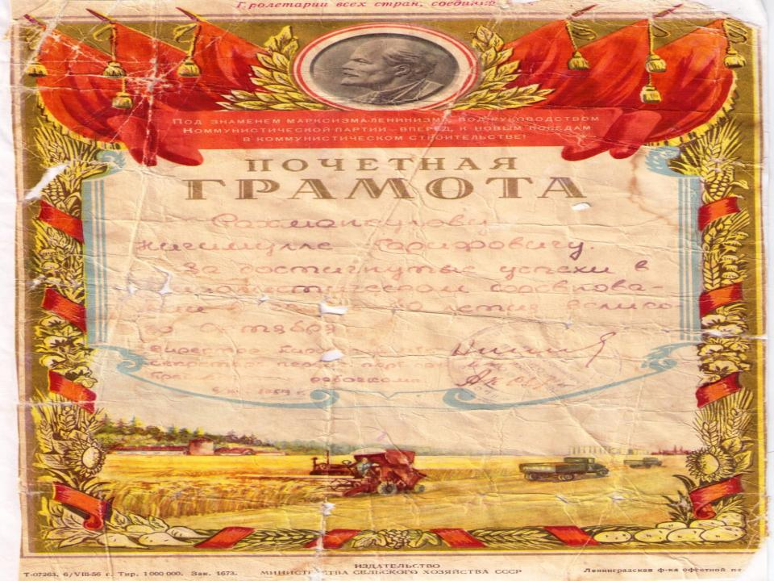
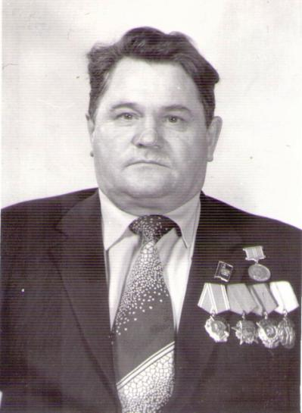

Slide 6
Ушли на фронт - 273 человек
Погибли – 79 человек.

Slide 7
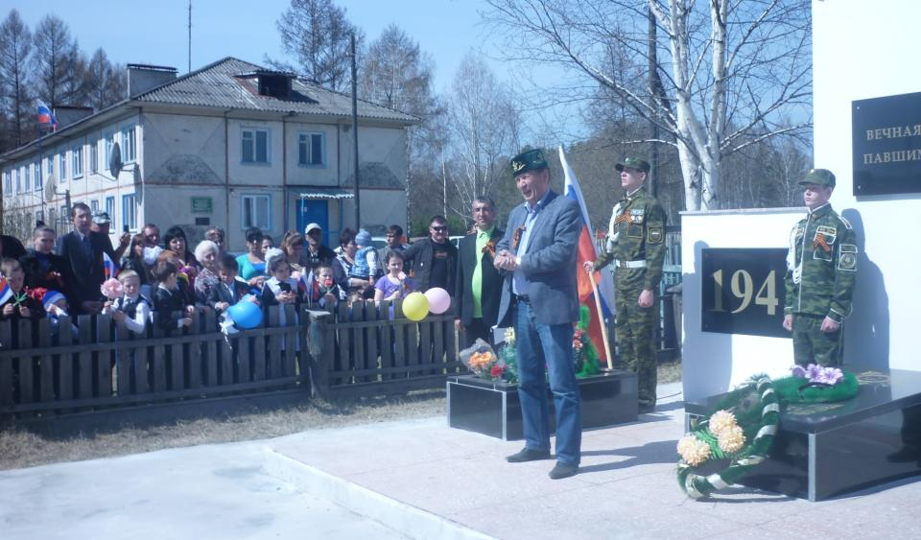

Slide 8
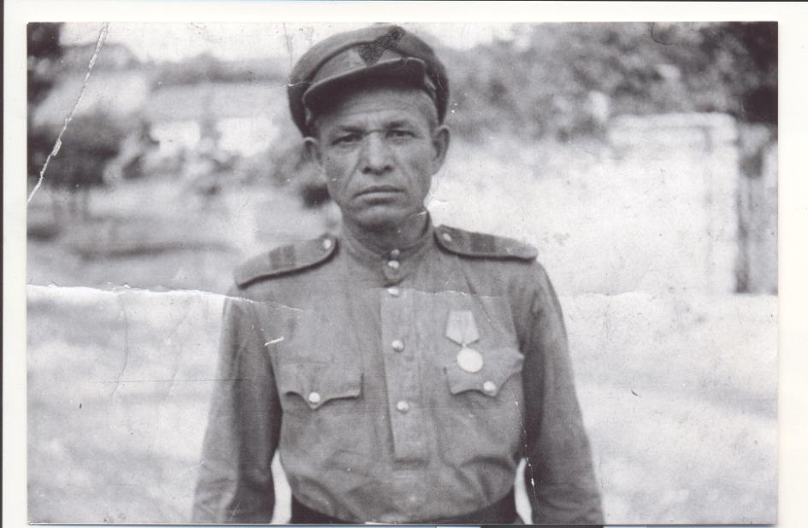

Slide 9
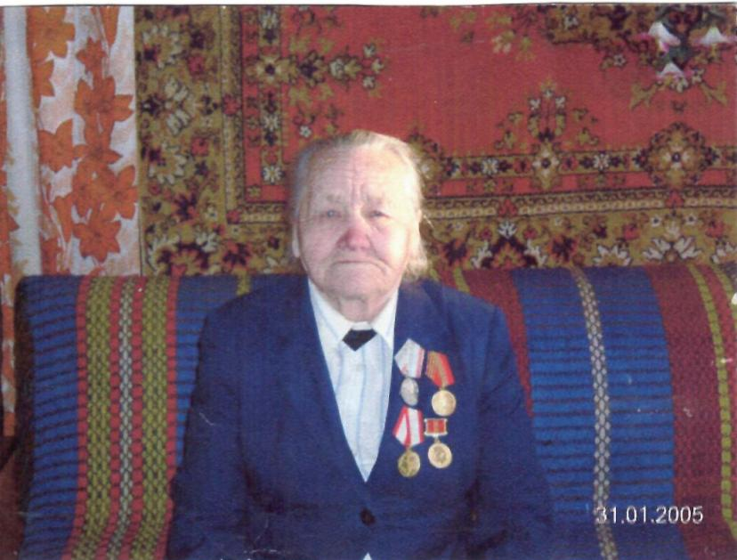

Slide 10
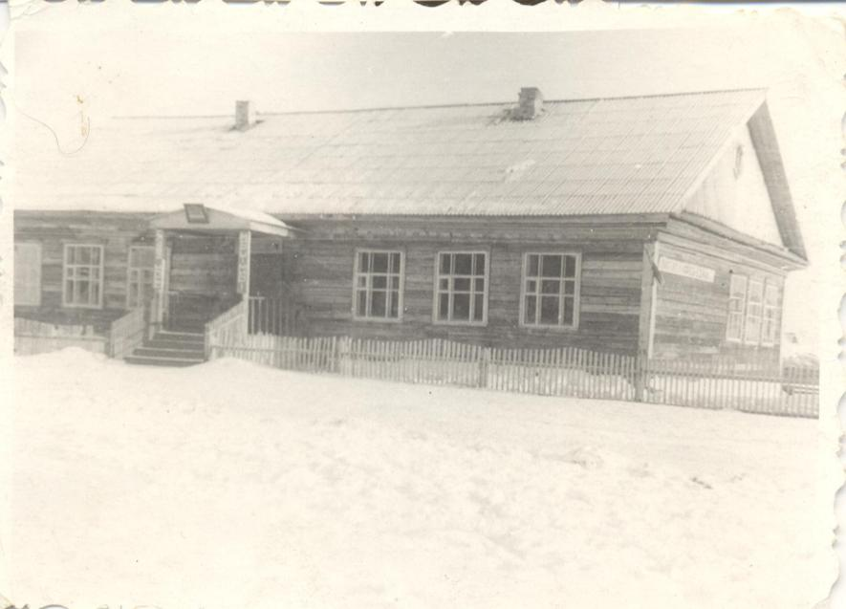

Slide 11
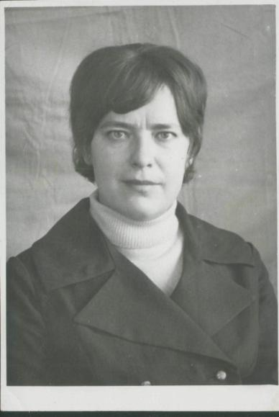

Slide 12
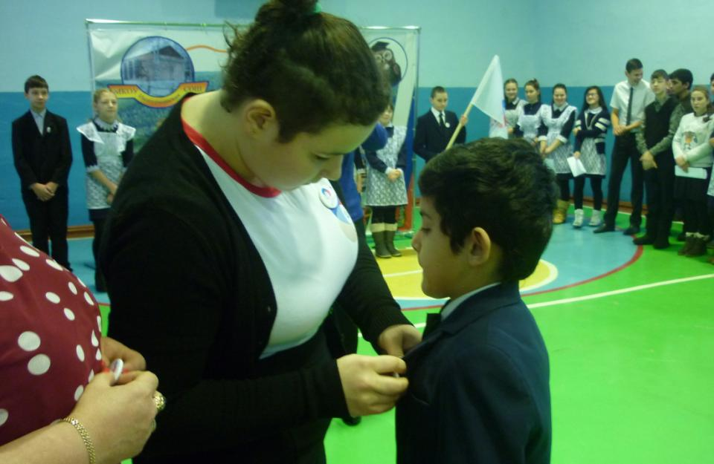

Slide 13
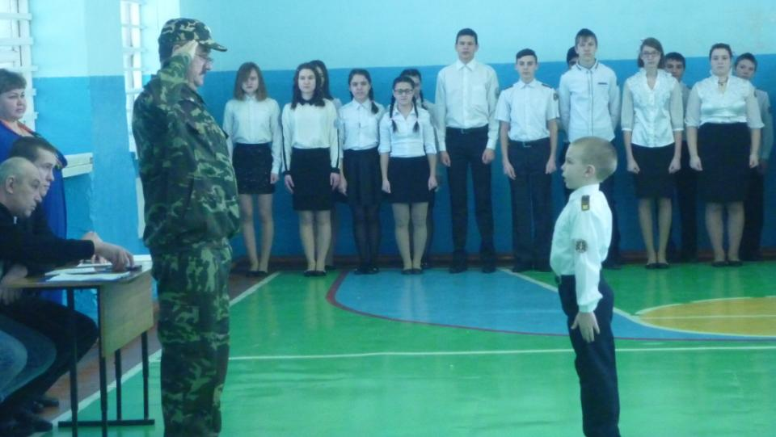

Slide 14
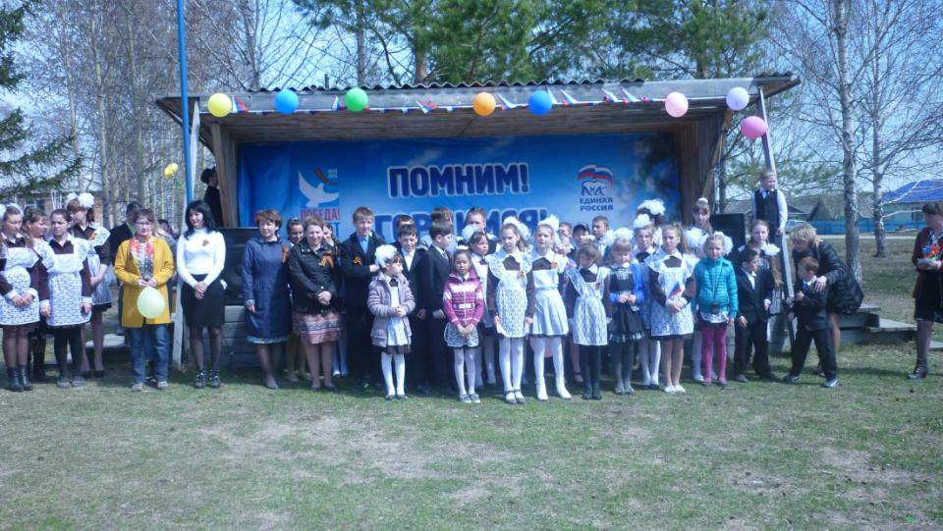

Slide 15
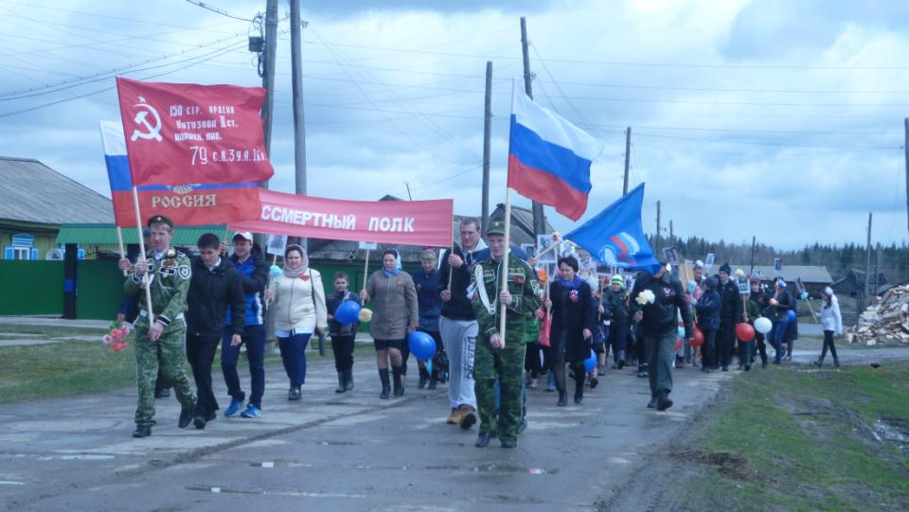

Slide 16
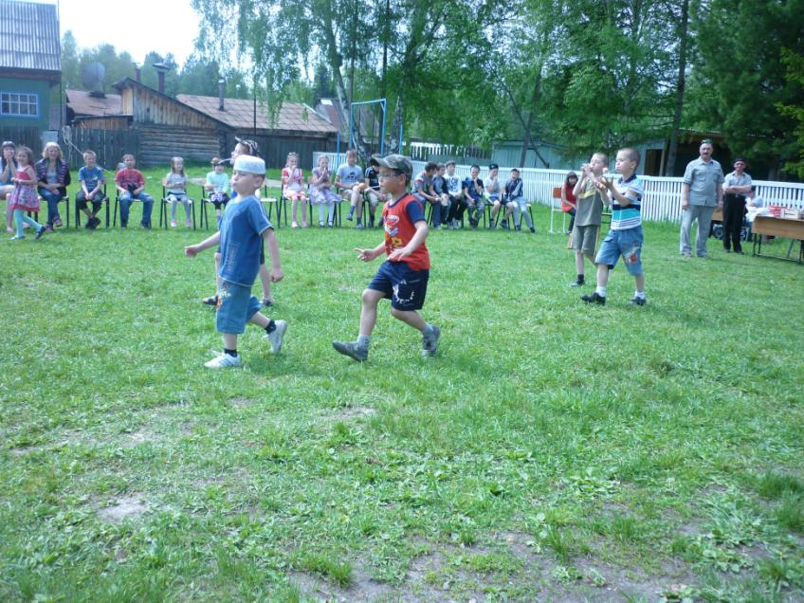

Slide 17
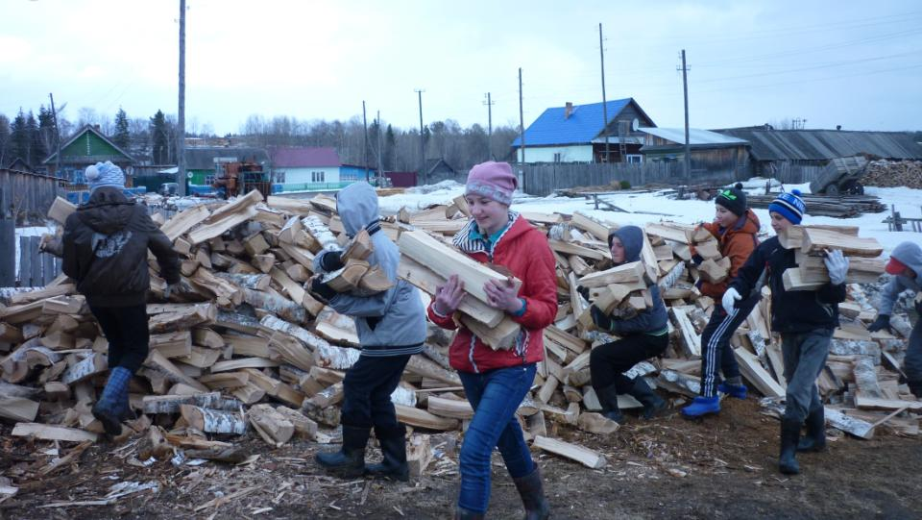

Slide 19
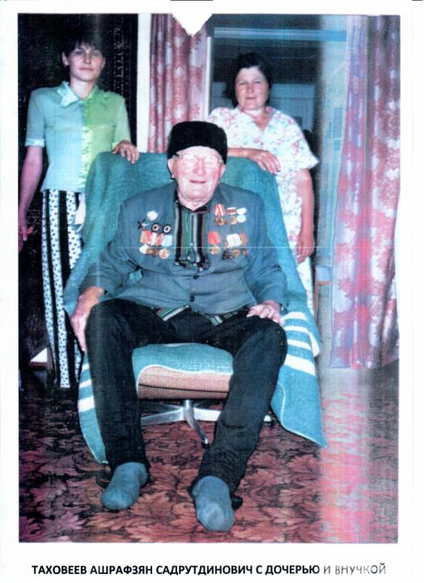

Slide 20
Спасибо за внимание!
Учитель географии
МБОУ «Икшурминская средняя школа»
Галяутдинов Р.Ф.
2018 год

